Slide 1
sKala

Slide 2
sKala
Skala pada wavelet sama seperti penerapan pada skala peta. Pada sebuah sinyal frekuensi rendah terdapat pada skala tinggi yang mencakup informasi global dari sebuah sinyal (biasanya mencakup seluruh sinyal). Sedangkan frekuensi tinggi yang terdapat pada skala kecil mencakup detail informasi untuk pola tersembuyi pada sinyal (biasanya relative pada waktu yang singkat)

Slide 3
sKala
Scaling atau proses penyekalaan adalah sebuah operasi matematik yang terdiri atas pelebaran (dilated) atau pengompresan (compressed) dari sebuah sinyal.
Dalam wavelet, pada skala besar sesuai untuk pelebaran sinyal dan skala kecil sesuai untuk pengompresian sinyal.
Ketentuan yang berlaku adalah saat s<1 kompresi sinyal sedangkan pada s>1 melebarkan sinyal.

Slide 4
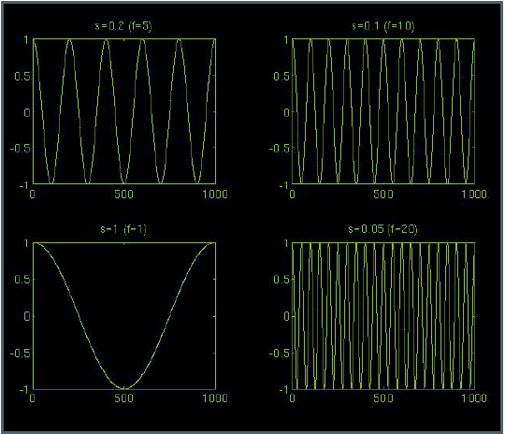
scala

Slide 5
sKala
Seperti pada gambar sebelumya terlihat bahwa sinyal berasal dari sinus yang sama yaitu sinyal dilakukan pelebaran atau pengompresan dengan fungsi yang sama. Dimana S=0.05 adalah skala terkecil dan s=1 adalah scala terbesar.
Terlihat bahwa skala terbesar mencakup frekuensi yang rendah dan skala terkecil mencakup frekuensi tinggi.

